Slide 1
ポアソン分布
青山学院大学社会情報学部「統計入門」
ホーエル『初等統計学』第５章追加教材
寺尾 敦
青山学院大学社会情報学部
atsushi [at] si.aoyama.ac.jp
X: @aterao

Slide 2
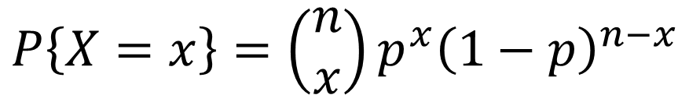
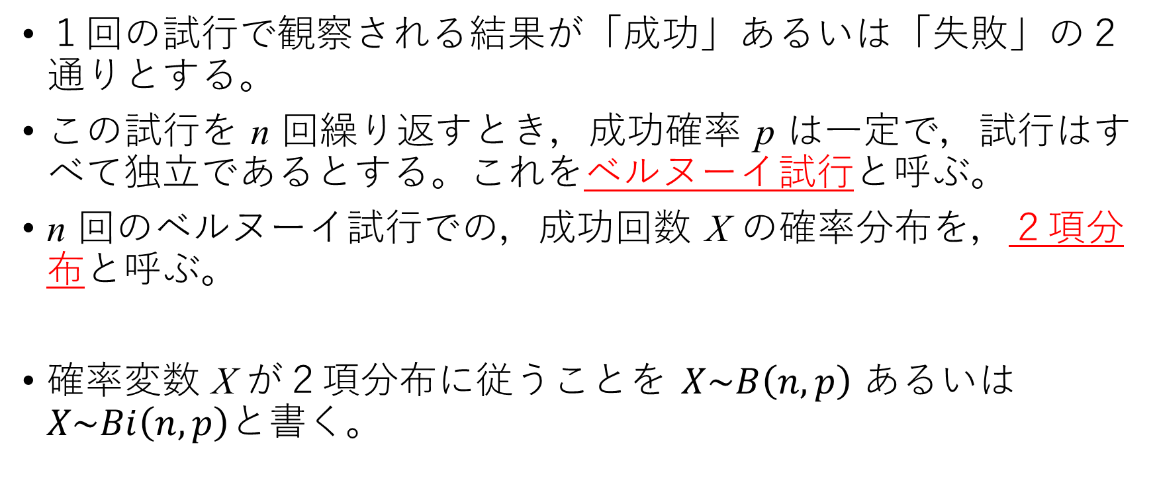
２項分布
１回の試行で観察される結果が「成功」あるいは「失敗」の２通りとする。
この試行を n 回繰り返すとき，成功確率 p は一定で，試行はすべて独立であるとする。これをベルヌーイ試行と呼ぶ。
n 回のベルヌーイ試行での，成功回数 X の確率分布を，２項分布と呼ぶ。
確率変数 X が２項分布に従うことを $X\sim B\left(n, p\right)$ あるいは $X\sim Bi\left(n, p\right)$と書く。
$$P\left\{X=x\right\}=\left(\begin{matrix}n \\ x\end{matrix}\right)p^{x}{\left(1−p\right)}^{n−x}$$

Slide 3
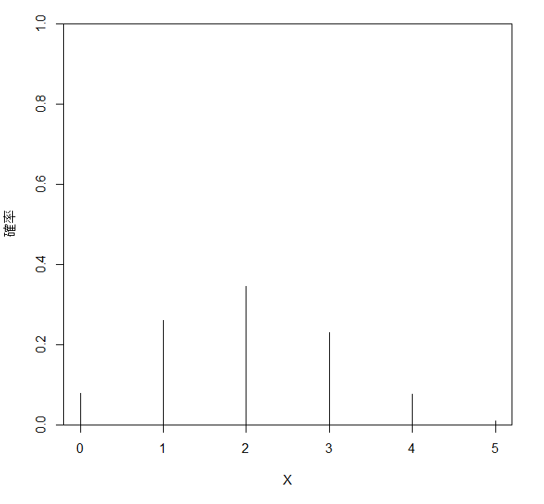

例：$B\left(5, 0.4\right)$
n <- 5
p <- 0.4
ps <- dbinom(0:n,
size = n, prob = p)
plot(0:n, ps,
type="h",
yaxs="i",
ylim = c(0,1),
xlab="X", ylab="確率"
)

Slide 4
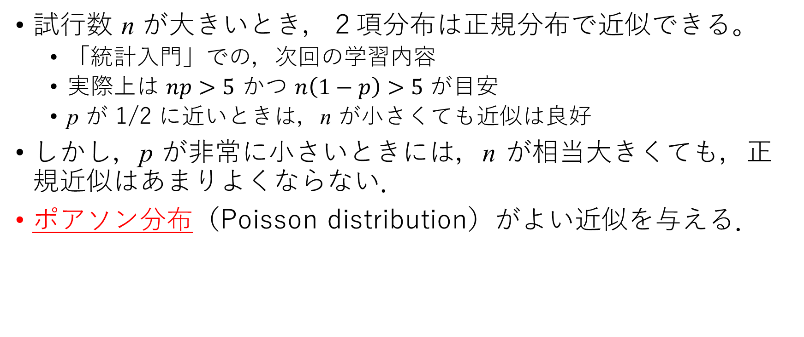
２項分布の近似
試行数 n が大きいとき，２項分布は正規分布で近似できる。
「統計入門」での，次回の学習内容
実際上は $np>5$ かつ $n\left(1−p\right)>5$ が目安
p が 1/2 に近いときは，n が小さくても近似は良好
しかし，p が非常に小さいときには，n が相当大きくても，正規近似はあまりよくならない．
ポアソン分布（Poisson distribution）がよい近似を与える．

Slide 5
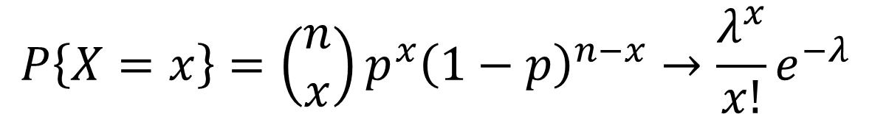
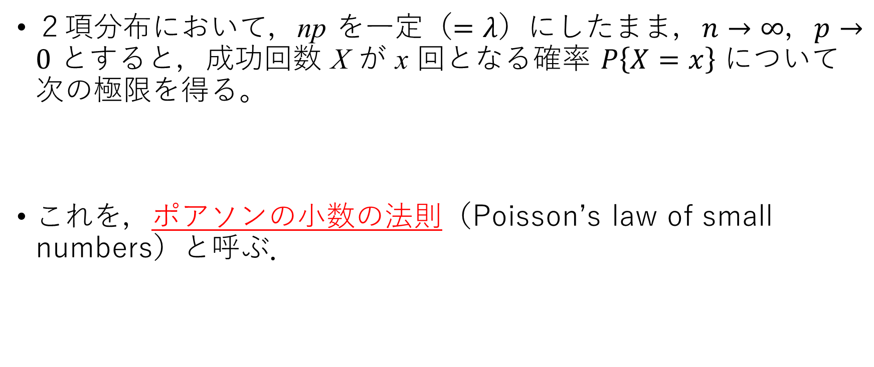
ポアソンの小数の法則
２項分布において，np を一定（$=λ$）にしたまま，$n→∞$，$p→0$ とすると，成功回数 X が x 回となる確率 $P\left\{X=x\right\}$ について次の極限を得る。
これを，ポアソンの小数の法則（Poisson’s law of small numbers）と呼ぶ．
$$P\left\{X=x\right\}=\left(\begin{matrix}n \\ x\end{matrix}\right)p^{x}{\left(1−p\right)}^{n−x}→\frac{λ^{x}}{x!}e^{−λ}$$

Slide 6
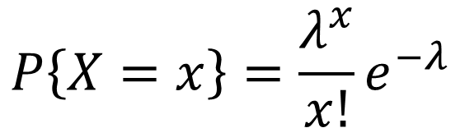
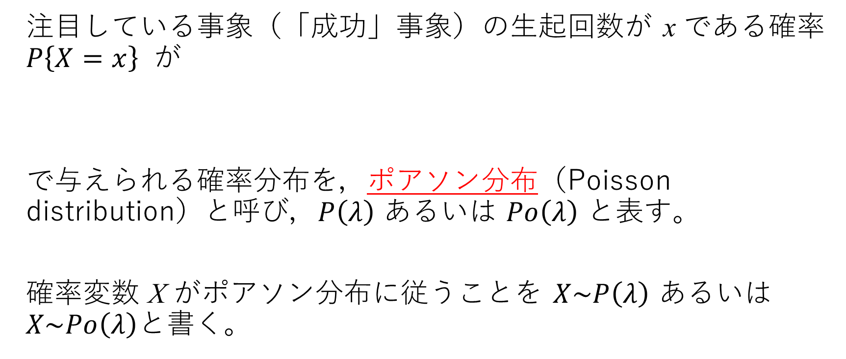
ポアソン分布
注目している事象（「成功」事象）の生起回数が x である確率 $P\left\{X=x\right\}$ が
で与えられる確率分布を，ポアソン分布（Poisson distribution）と呼び，$P\left(λ\right)$ あるいは $Po\left(λ\right)$ と表す。
確率変数 X がポアソン分布に従うことを $X\sim P\left(λ\right)$ あるいは $X\sim Po\left(λ\right)$と書く。
$$P\left\{X=x\right\}=\frac{λ^{x}}{x!}e^{−λ}$$

Slide 7
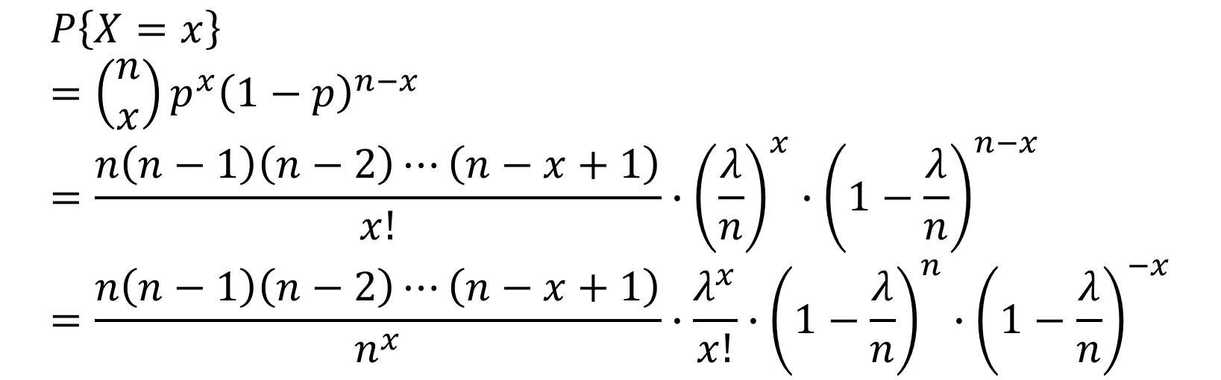

ポアソン分布の導出
２項分布において，np を一定（$=λ$）にしたまま，$n→∞$，$p→0$ とする
$$P\left\{X=x\right\} \\ =\left(\begin{matrix}n \\ x\end{matrix}\right)p^{x}{\left(1−p\right)}^{n−x}=\frac{n\left(n−1\right)\left(n−2\right)⋯\left(n−x+1\right)}{x!}∙{\left(\frac{λ}{n}\right)}^{x}∙{\left(1−\frac{λ}{n}\right)}^{n−x} \\ =\frac{n\left(n−1\right)\left(n−2\right)⋯\left(n−x+1\right)}{n^{x}}∙\frac{λ^{x}}{x!}∙{\left(1−\frac{λ}{n}\right)}^{n}∙{\left(1−\frac{λ}{n}\right)}^{−x}$$
x は，0 から n の範囲での，任意の整数

Slide 8
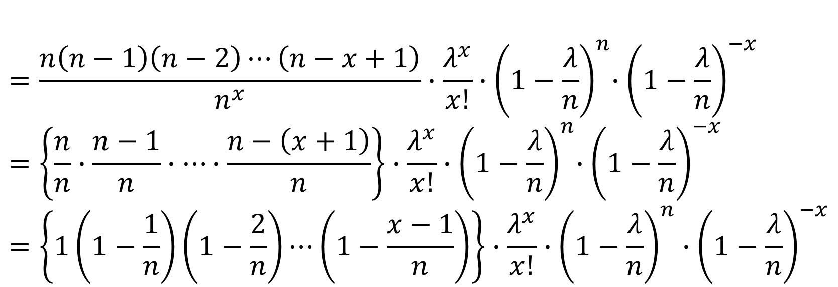
$$=\frac{n\left(n−1\right)\left(n−2\right)⋯\left(n−x+1\right)}{n^{x}}∙\frac{λ^{x}}{x!}{∙\left(1−\frac{λ}{n}\right)}^{n}∙{\left(1−\frac{λ}{n}\right)}^{−x} \\ =\left\{\frac{n}{n}∙\frac{n−1}{n}∙⋯∙\frac{n−\left(x+1\right)}{n}\right\}∙\frac{λ^{x}}{x!}{∙\left(1−\frac{λ}{n}\right)}^{n}{∙\left(1−\frac{λ}{n}\right)}^{−x}=\left\{1\left(1−\frac{1}{n}\right)\left(1−\frac{2}{n}\right)⋯\left(1−\frac{x−1}{n}\right)\right\}∙\frac{λ^{x}}{x!}∙{\left(1−\frac{λ}{n}\right)}^{n}∙{\left(1−\frac{λ}{n}\right)}^{−x}$$

Slide 9
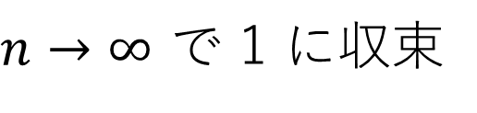

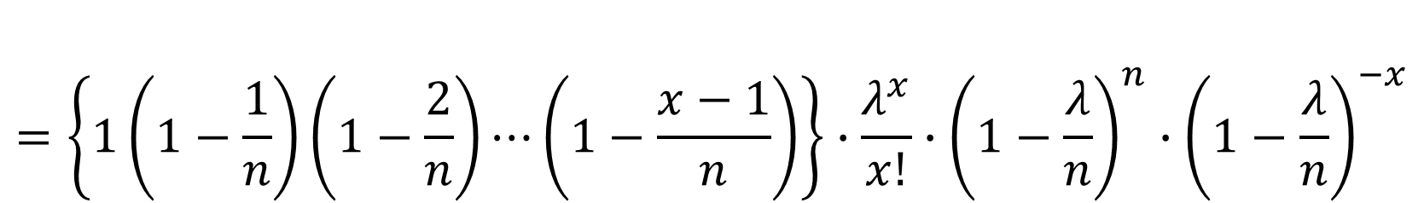
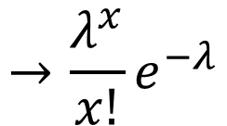
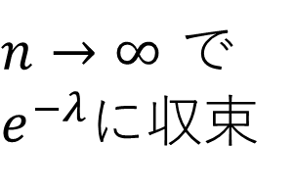
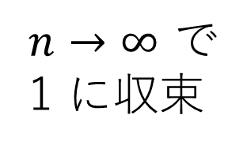
$$=\left\{1\left(1−\frac{1}{n}\right)\left(1−\frac{2}{n}\right)⋯\left(1−\frac{x−1}{n}\right)\right\}∙\frac{λ^{x}}{x!}∙{\left(1−\frac{λ}{n}\right)}^{n}∙{\left(1−\frac{λ}{n}\right)}^{−x}$$
$n→∞$ で 1 に収束
$n→∞$ で
$e^{−λ}$に収束
$n→∞$ で
1 に収束
$$→\frac{λ^{x}}{x!}e^{−λ}$$
$$\left(n→∞\right)$$

Slide 10
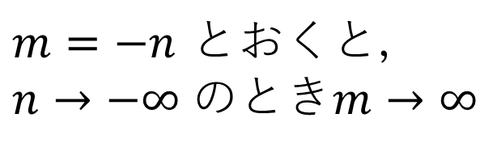
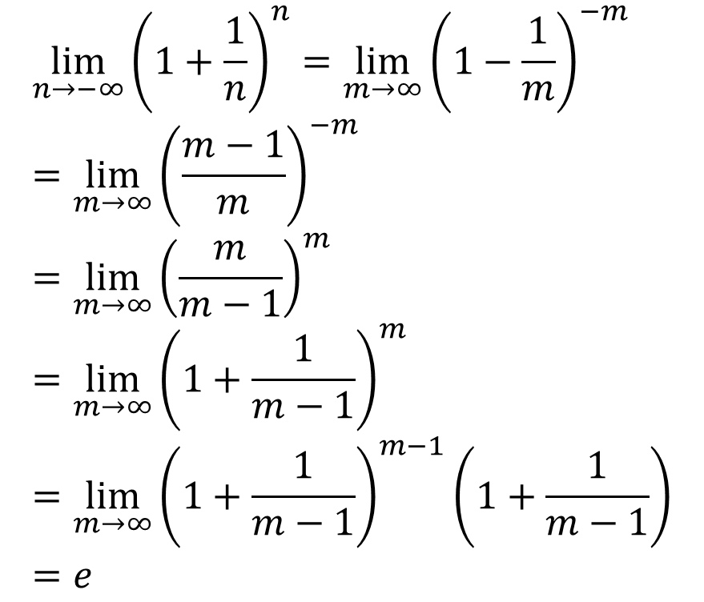
極限についての補足
$$\lim_{n→−∞}{{\left(1+\frac{1}{n}\right)}^{n}}=\lim_{m→∞}{{\left(1−\frac{1}{m}\right)}^{−m}} \\ =\lim_{m→∞}{{\left(\frac{m−1}{m}\right)}^{−m}} \\ =\lim_{m→∞}{{\left(\frac{m}{m−1}\right)}^{m}} \\ =\lim_{m→∞}{{\left(1+\frac{1}{m−1}\right)}^{m}} \\ =\lim_{m→∞}{{\left(1+\frac{1}{m−1}\right)}^{m−1}\left(1+\frac{1}{m−1}\right)} \\ =e$$
$m=−n$ とおくと，
$n→−∞$のとき$m→∞$

Slide 11
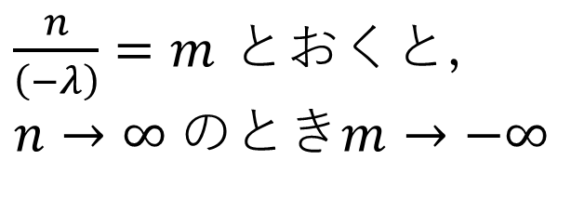
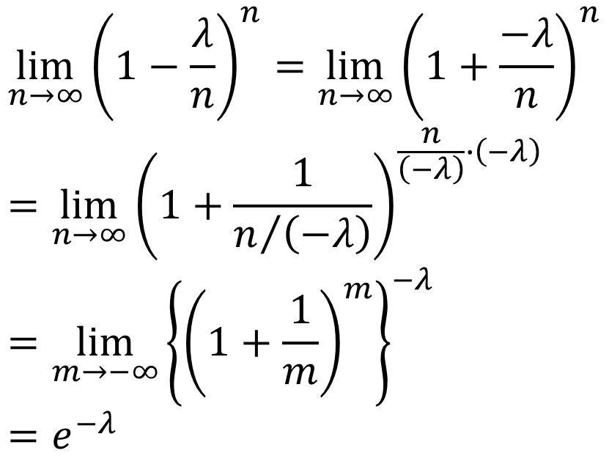
$$\lim_{n→∞}{{\left(1−\frac{λ}{n}\right)}^{n}}=\lim_{n→∞}{{\left(1+\frac{−λ}{n}\right)}^{n}} \\ =\lim_{n→∞}{{\left(1+\frac{1}{n/{\left(−λ\right)}}\right)}^{\frac{n}{\left(−λ\right)}∙\left(−λ\right)}} \\ =\lim_{m→−∞}{{\left\{{\left(1+\frac{1}{m}\right)}^{m}\right\}}^{−λ}} \\ =e^{−λ}$$
$\frac{n}{\left(−λ\right)}=m$ とおくと，
$n→∞$のとき$m→−∞$

Slide 12
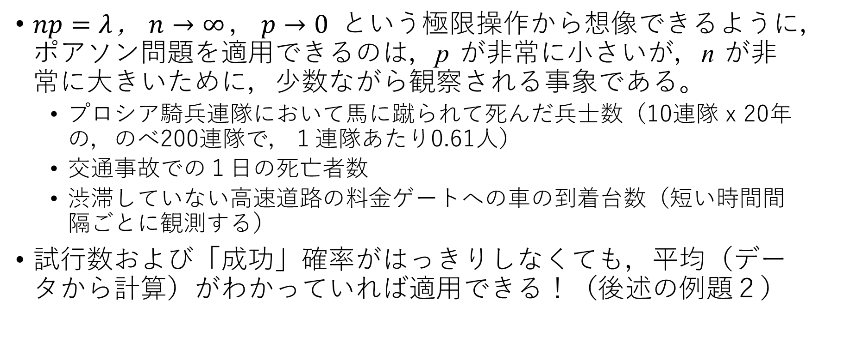
ポアソン分布がよくあてはまる事象
$np=λ$，$n→∞$，$p→0$ という極限操作から想像できるように，ポアソン問題を適用できるのは，p が非常に小さいが，n が非常に大きいために，少数ながら観察される事象である。
プロシア騎兵連隊において馬に蹴られて死んだ兵士数（10連隊 x 20年の，のべ200連隊で，１連隊あたり0.61人）
交通事故での１日の死亡者数
渋滞していない高速道路の料金ゲートへの車の到着台数（短い時間間隔ごとに観測する）
試行数および「成功」確率がはっきりしなくても，平均（データから計算）がわかっていれば適用できる！（後述の例題２）

Slide 13
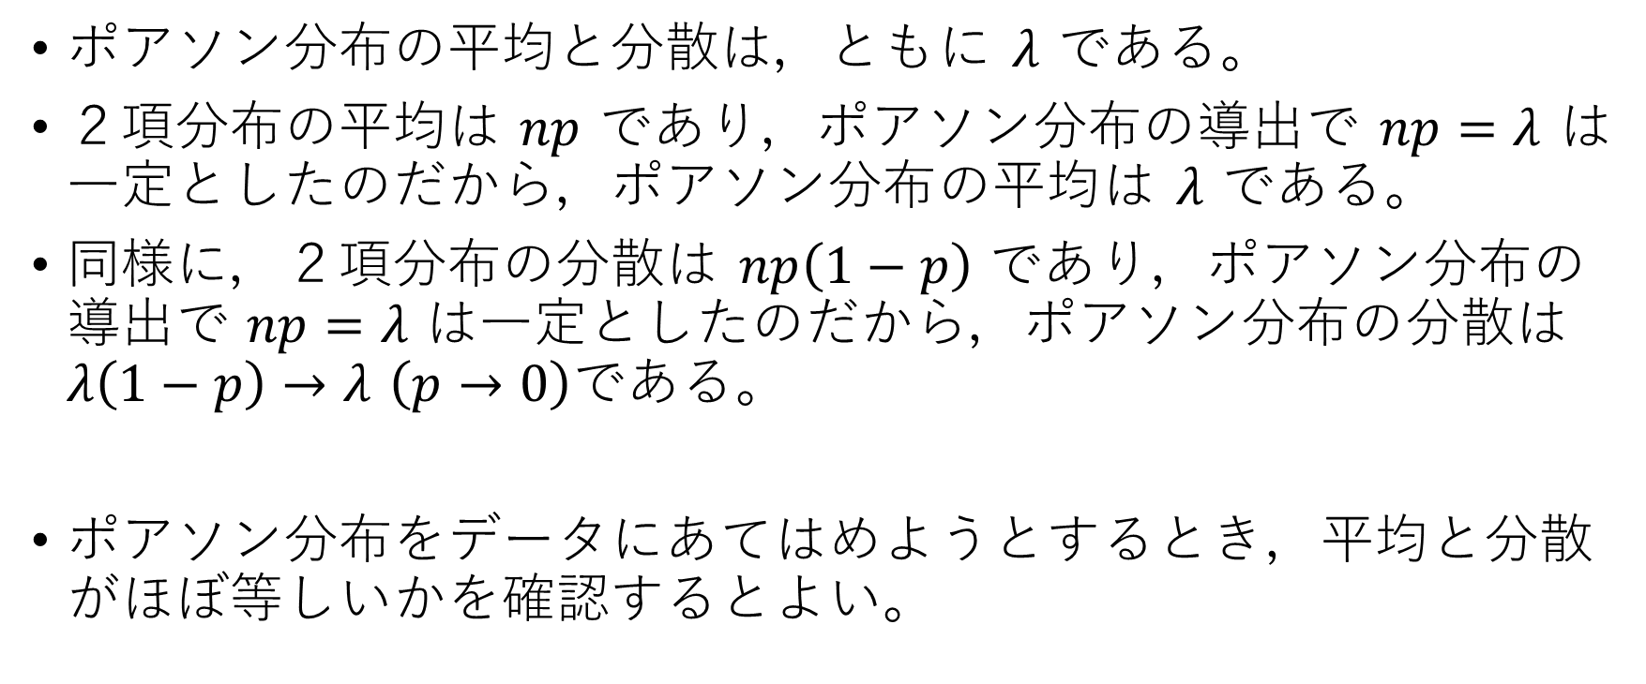
ポアソン分布の平均と分散
ポアソン分布の平均と分散は，ともに $λ$ である。
２項分布の平均は $np$ であり，ポアソン分布の導出で $np=λ$ は一定としたのだから，ポアソン分布の平均は $λ$ である。
同様に，２項分布の分散は $np\left(1−p\right)$ であり，ポアソン分布の導出で $np=λ$ は一定としたのだから，ポアソン分布の分散は $λ\left(1−p\right)→λ$ $\left(p→0\right)$である。
ポアソン分布をデータにあてはめようとするとき，平均と分散がほぼ等しいかを確認するとよい。

Slide 14
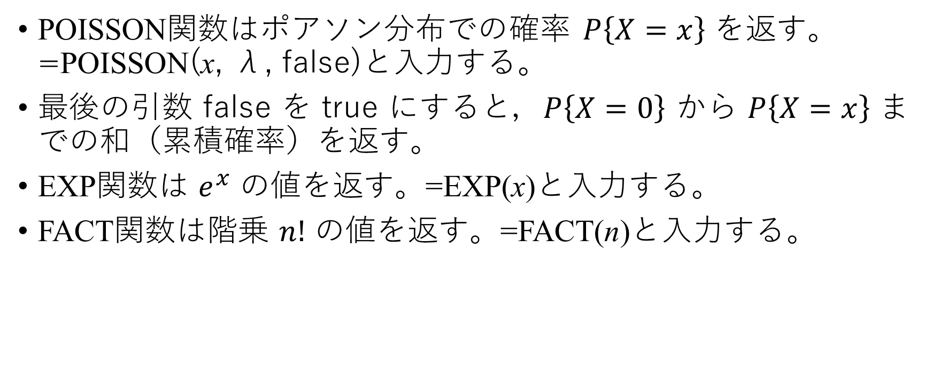
ポアソン分布を扱うエクセル関数
POISSON関数はポアソン分布での確率 $P\left\{X=x\right\}$ を返す。=POISSON(x, λ, false)と入力する。
最後の引数 false を true にすると，$P\left\{X=0\right\}$ から $P\left\{X=x\right\}$ までの和（累積確率）を返す。
EXP関数は $e^{x}$ の値を返す。=EXP(x)と入力する。
FACT関数は階乗 $n!$ の値を返す。=FACT(n)と入力する。

Slide 15
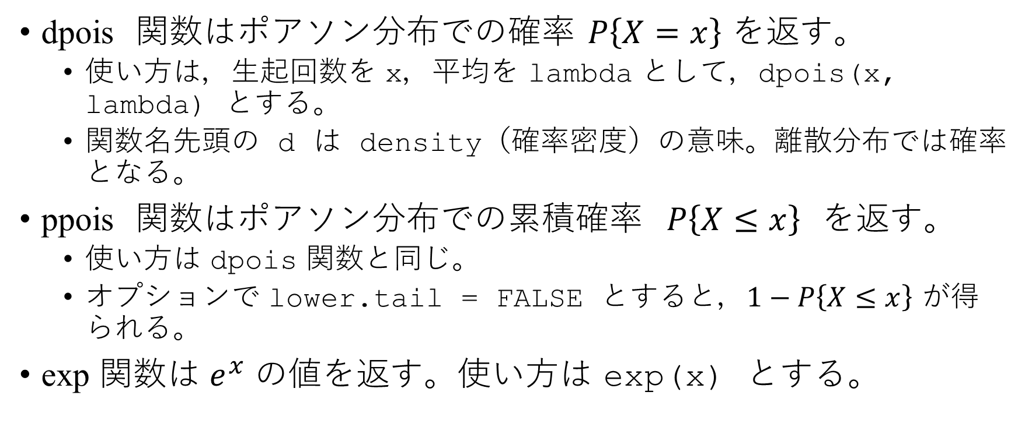
ポアソン分布を扱う R 関数
dpois 関数はポアソン分布での確率 $P\left\{X=x\right\}$ を返す。
使い方は，生起回数を x，平均を lambda として，dpois(x, lambda) とする。
関数名先頭の d は density（確率密度）の意味。離散分布では確率となる。
ppois 関数はポアソン分布での累積確率 $P\left\{X≤x\right\}$ を返す。
使い方は dpois 関数と同じ。
オプションで lower.tail = FALSE とすると，$1−P\left\{X≤x\right\}$ が得られる。
exp 関数は $e^{x}$ の値を返す。使い方は exp(x) とする。

Slide 16
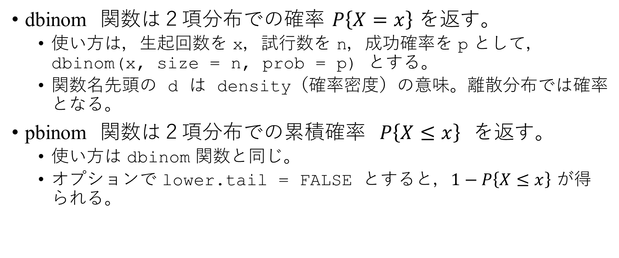
参考：２項分布を扱う R 関数
dbinom 関数は２項分布での確率 $P\left\{X=x\right\}$ を返す。
使い方は，生起回数を x，試行数を n，成功確率を p として，dbinom(x, size = n, prob = p) とする。
関数名先頭の d は density（確率密度）の意味。離散分布では確率となる。
pbinom 関数は２項分布での累積確率 $P\left\{X≤x\right\}$ を返す。
使い方は dbinom 関数と同じ。
オプションで lower.tail = FALSE とすると，$1−P\left\{X≤x\right\}$ が得られる。

Slide 17
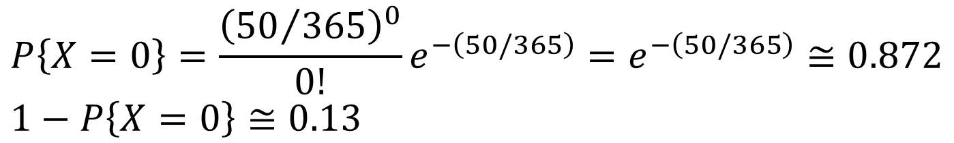
例題１
50人のクラスで，誕生日がアインシュタインと同じ人が１人以上存在する確率は？（和達三樹・十河清『キーポイント確率・統計』岩波書店 p.52より）
正確な確率の計算には，２項分布 B(50, 1/365) を利用する。
ポアソン分布を利用すると計算が楽で，ほぼ正確な確率を計算することができる。０人の確率を求めて１から引けばよい（答：およそ0.13）
$$P\left\{X=0\right\}=\frac{{\left({50}/{365}\right)}^{0}}{0!}e^{−\left(50/365\right)}=e^{−\left(50/365\right)}≅0.872 \\ 1−P\left\{X=0\right\}≅0.13$$

Slide 18
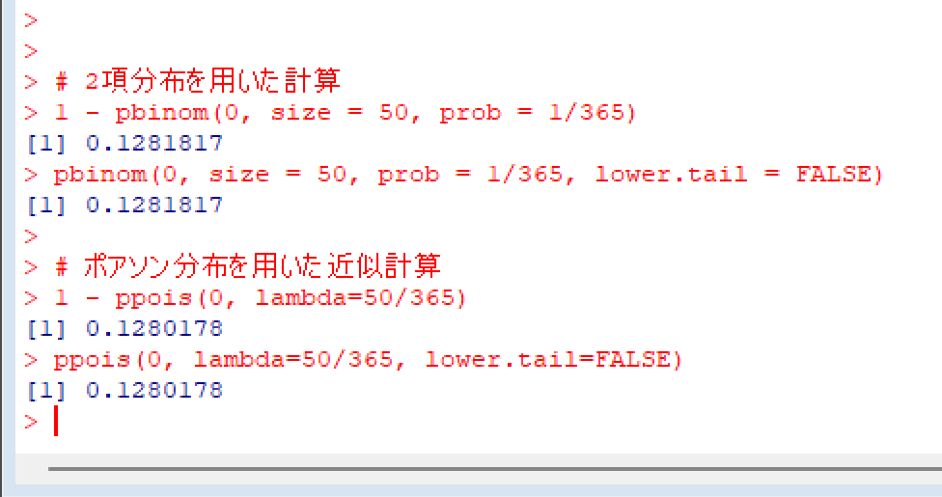
R の pbinom 関数で求めた正確な確率と，ポアソン分布で求めた近似的な確率は，ほとんど一致している。
関数の引数が何であったか忘れても，ヘルプを引けば関数の使い方がわかるように練習すること。
ヘルプを引くには，R コンソールで，? に続いて関数名を入力する（例：?ppois）。

Slide 19
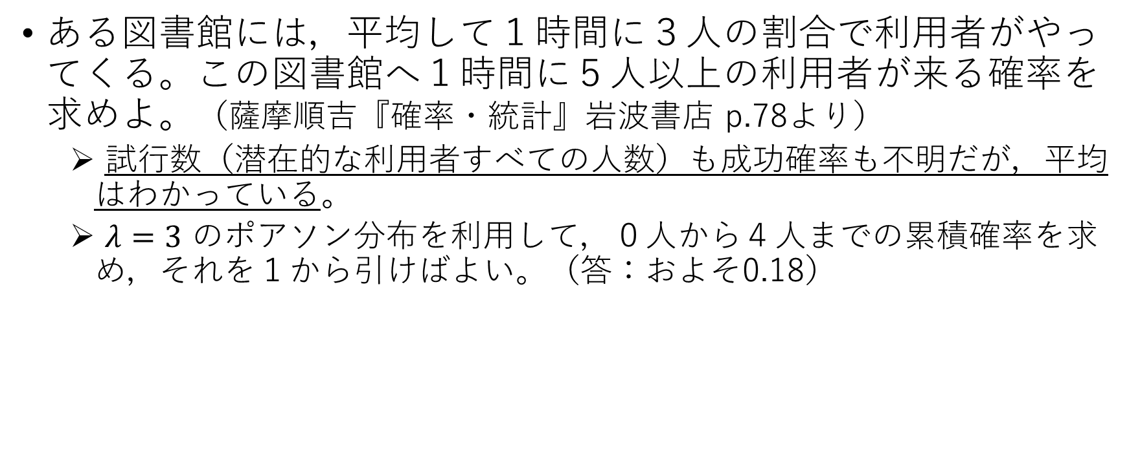
例題２
ある図書館には，平均して１時間に３人の割合で利用者がやってくる。この図書館へ１時間に５人以上の利用者が来る確率を求めよ。（薩摩順吉『確率・統計』岩波書店 p.78より）
試行数（潜在的な利用者すべての人数）も成功確率も不明だが，平均はわかっている。
$λ=3$ のポアソン分布を利用して，０人から４人までの累積確率を求め，それを１から引けばよい。（答：およそ0.18）
1 - ppois(4, lambda = 3)
ppois(4, lambda = 3, lower.tail=FALSE)

